Slide 1
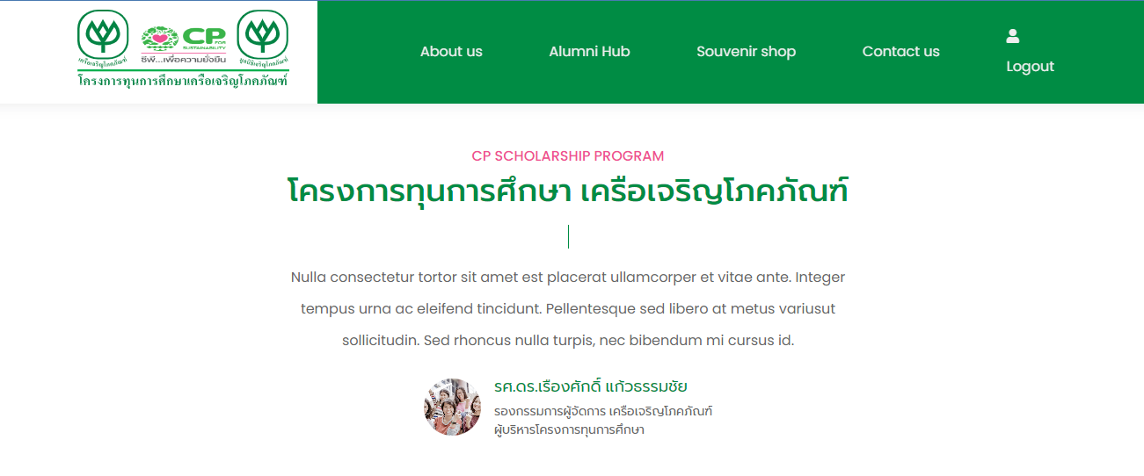
History/ ความเป็นมา
เครือเจริญโภคภัณฑ์ เล็งเห็นถึงความสำคัญในการสนับสนุนส่งเสริมด้านการศึกษาเพื่อพัฒนาเยาวชนของชาติ จึงปรารถนาจะสนับสนุนผู้เรียนที่มีศักยภาพ ถึงพร้อมด้วยคุณสมบัติผู้นำ สมบูรณ์ในด้านความคิดและจิตสำนึกสาธารณะ แต่ขาดแคลนทุนทรัพย์ ให้ได้รับโอกาสเล่าเรียนจนสำเร็จการศึกษา
โครงการทุนการศึกษา เครือเจริญโภคภัณฑ์ เริ่มต้นมอบทุนการศึกษาครั้งแรกในระดับปริญญาตรี เมื่อปี พ.ศ. 2522 จวบจนถึงปัจจุบัน และตั้งแต่ปี พ.ศ. 2562 เป็นต้นมา คณะกรรมการบริหารทุนการศึกษาของเครือฯ ได้กำหนดให้มีการมอบทุน การศึกษาประเภท “ทุนนวัตกร” เพิ่มเติม สำหรับนักเรียนระดับชั้นมัธยมศึกษาตอนปลาย ระดับประกาศนียบัตรวิชาชีพ (ปวช.) และระดับประกาศนียบัตรวิชาชีพชั้นสูง (ปวส.) รวมจำนวนทุนการศึกษาที่มอบไปแล้วทั้งหมดกว่า 5,000 ทุน

Slide 2
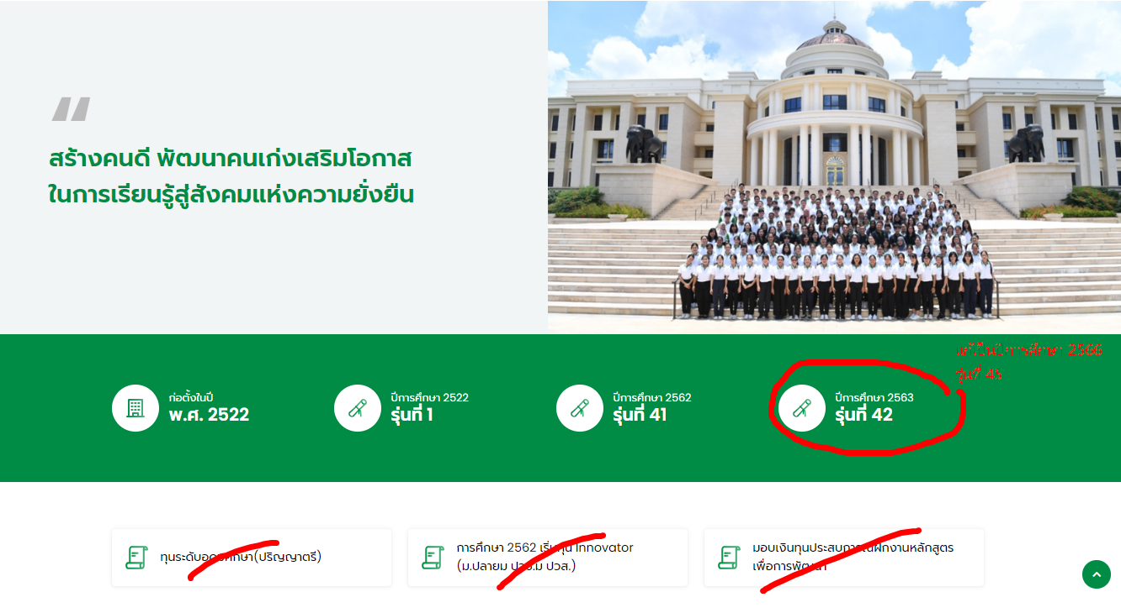
เปลี่ยนภาพ เป็นภาพ 1
ทุนการศึกษา ระดับปริญญาตรี
เงินทุนต่อเนื่องจนจบการศึกษามูลค่า 50,000 บาท ต่อปี
ทุนการศึกษา ระดับมัธยมศึกษาตอนปลาย ปวช. และ ปวส.
เงินทุนต่อเนื่องจนจบการศึกษามูลค่า 70,000 บาท ต่อปี

Slide 3
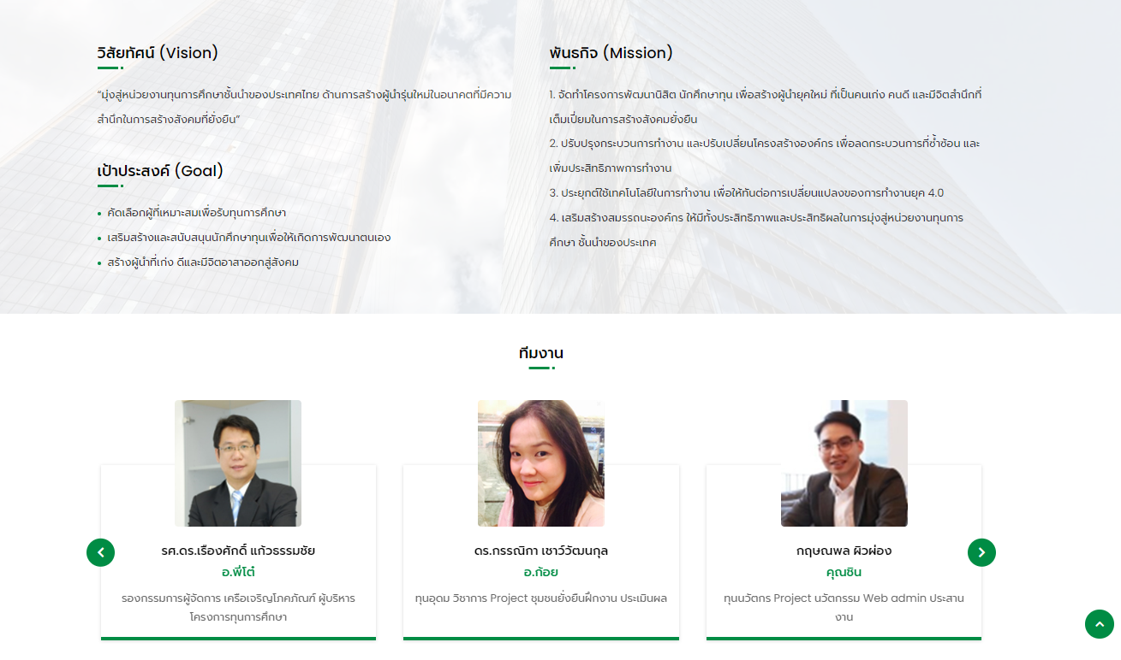
เปลี่ยนรูป Background หลัง
เป็นพื้นเทาธรรมดา
Missions
เอาข้อ 2 กับ 3 ออก
Goals
คัดเลือกผู้มีคุณสมบัติเหมาะสมเพื่อรับทุนการศึกษา
เสริมสร้างและสนับสนุนผู้รับทุนเพื่อให้เกิดการพัฒนาตนเอง
สร้างผู้นำที่มีศักยภาพ มีคุณภาพ และมีจิตอาสาออกสู่สังคม

Slide 4
แก้และเพิ่มชื่อทีมงาน
รศ.ดร.เรืองศักดิ์ แก้วธรรมชัย
(อ.โต๋)
ผู้บริหารโครงการทุน
พิมลมาศ เนตรมัย
(ปุ้ม)
งานแผนกลยุทธ์
และทุนการศึกษาระดับ ม.ปลาย ปวช. ปวส.
ต้นนที ศรีสินวร
(ต้น)
งานประสานงาน
และผู้ดูแลทุนการศึกษาระดับปริญญาตรี
ดร.กรรณิกา เชาว์วัฒนกุล
(ก้อย)
งานวิชาการ
และทุนการศึกษาระดับปริญญาตรี
กฤษณพล ผิวผ่อง
(ชิน)
งานสารสนเทศ
และผู้ดูแลทุนการศึกษาระดับ ม.ปลาย ปวช. ปวส.
คุณวรวรรณ พุกอินทร์
(อ้อม)
งานธุรการส่วนกลาง
และผู้ดูแลทุนบุตรพนักงาน

